Slide 1
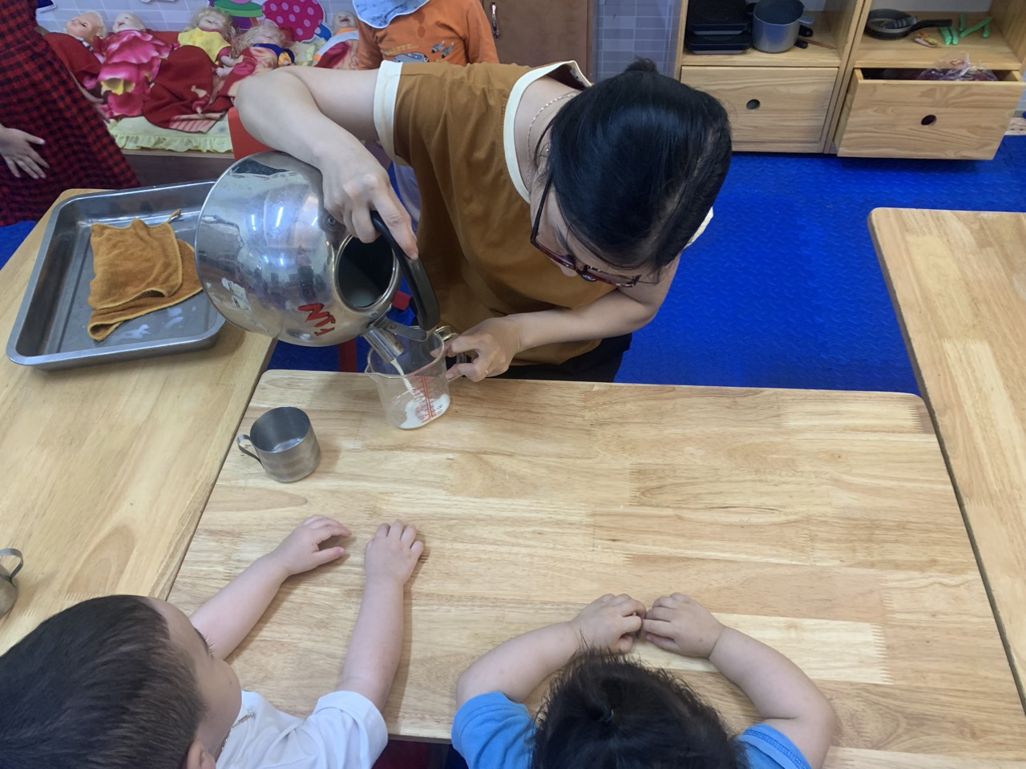
UBND Huyện An Dương
Trường Mầm non Lê Lợi
Giờ uống sữa
Dạy trẻ tô màu: Quả cam
Giáo viên: Phùng Thị Nga
Độ tuổi: 24-36 tháng tuổi

Slide 2
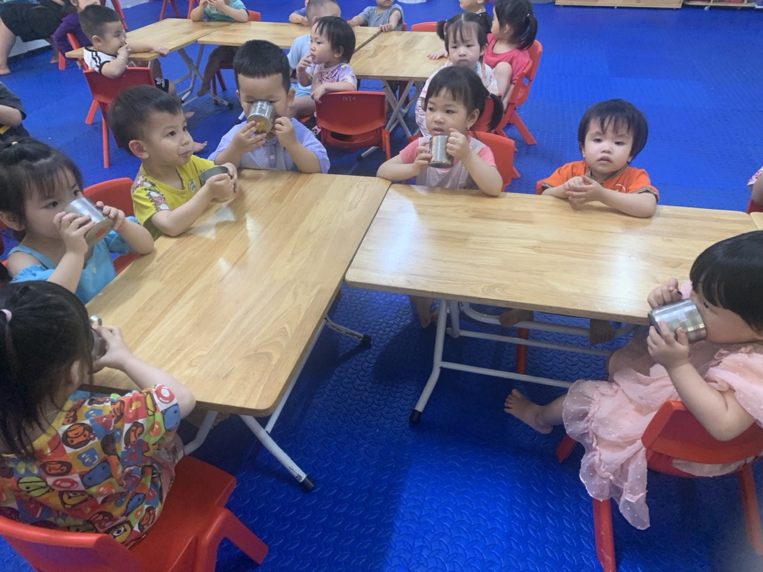
I. Mục đích - Yêu cầu
- Trẻ biết cách cầm ca để uống sữa
- Rèn kỹ năng cầm ca uống sữa không để vãi , đổ sữa.
- Trẻ vui vẻ uống hết sữa.

Slide 3
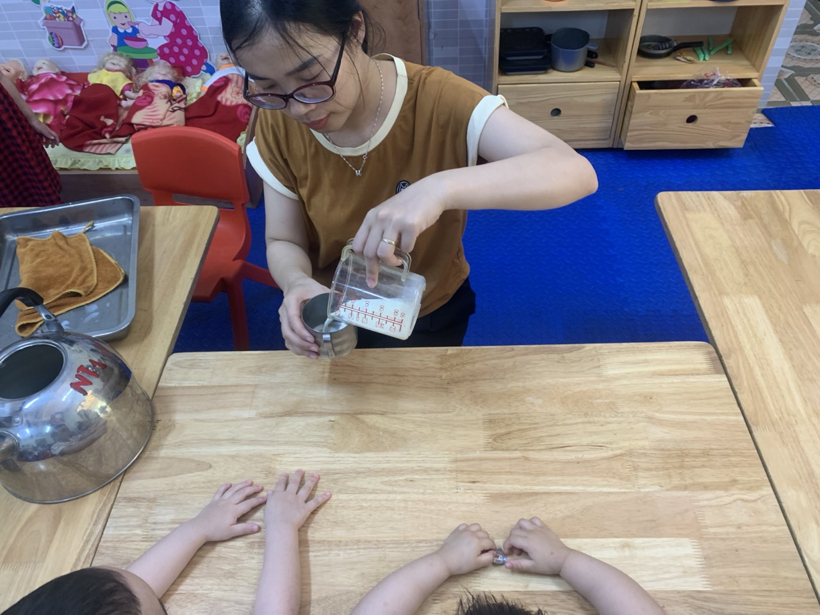
Thực hiên:
- Cô chia sữa ra ca lần lượt cho từng trẻ uống.

Slide 4
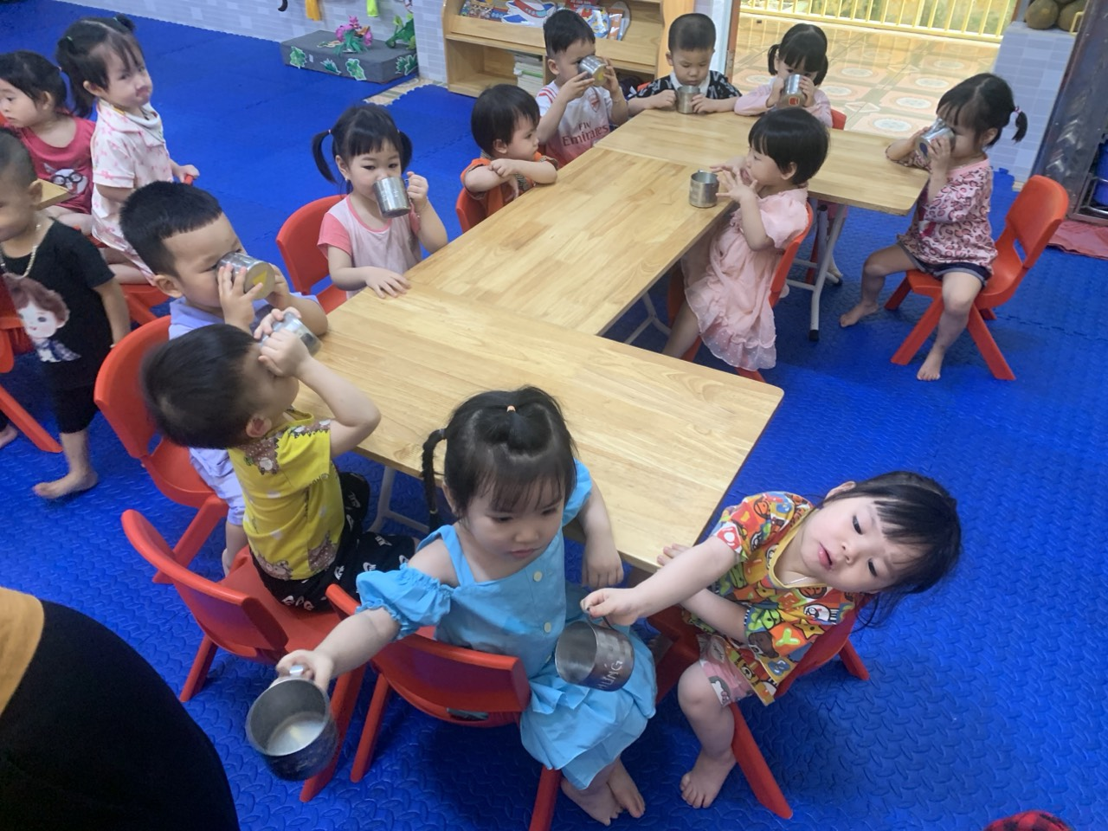
- Trẻ vui vẻ hào hứng uống hết sữa.
- Sau khi trẻ uống xong , cất ca cô lau miệng bằng khăn ướt cho trẻ

